Slide 1


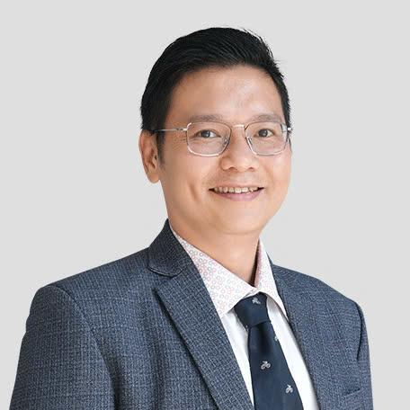
Bài 01: Giới thiệu
Nhập Môn Ngành Công Nghệ Sinh Học Số
14.09.2026
TS. Lưu Phúc Lợi
Email: loilp@bvtn.org.vn
Zalo: 0901802182
Viện Nghiên cứu Ứng dụng Khoa học Sức khỏe và Lão hóa – Bệnh viện Thống Nhất

Slide 2
Trân trọng chào đón các Tân Sinh Viên
Ngành Công Nghệ Sinh Học 2026

Slide 3
Nội dung
  Giới thiệu dự án BỘ GEN NGƯỜI & GIẢI TRÌNH TỰ GEN THẾ HỆ MỚI (NGS)
  Ví dụ mối quan hệ của BIẾN THỂ GEN và BỆNH DI TRUYỀN
  Quy trình XÉT NGHIỆM gen bằng phương pháp giải trình tự thế hệ mới (NGS)
  Năm ví dụ về XÉT NGHIỆM gen cho BỆNH DI TRUYỀN và UNG THƯ
  Xét nghiệm gen trong bệnh nhiễm
  Ứng dụng AI trong phân tích dữ liệu hình ảnh y khoa

Slide 4
Xin gởi lời cảm ơn trân thành đến
Đại học Đồng Tháp - Khoa Công Nghệ và Kỹ Thuật
  TS. Lê Uyển Thanh
  TS. Huỳnh Ngọc Tâm
  TS. Trần Đức Tường

Slide 5
Giới thiệu
DỰ ÁN BỘ GEN NGƯỜI
& GIẢI TRÌNH TỰ GEN THẾ HỆ MỚI

Slide 6
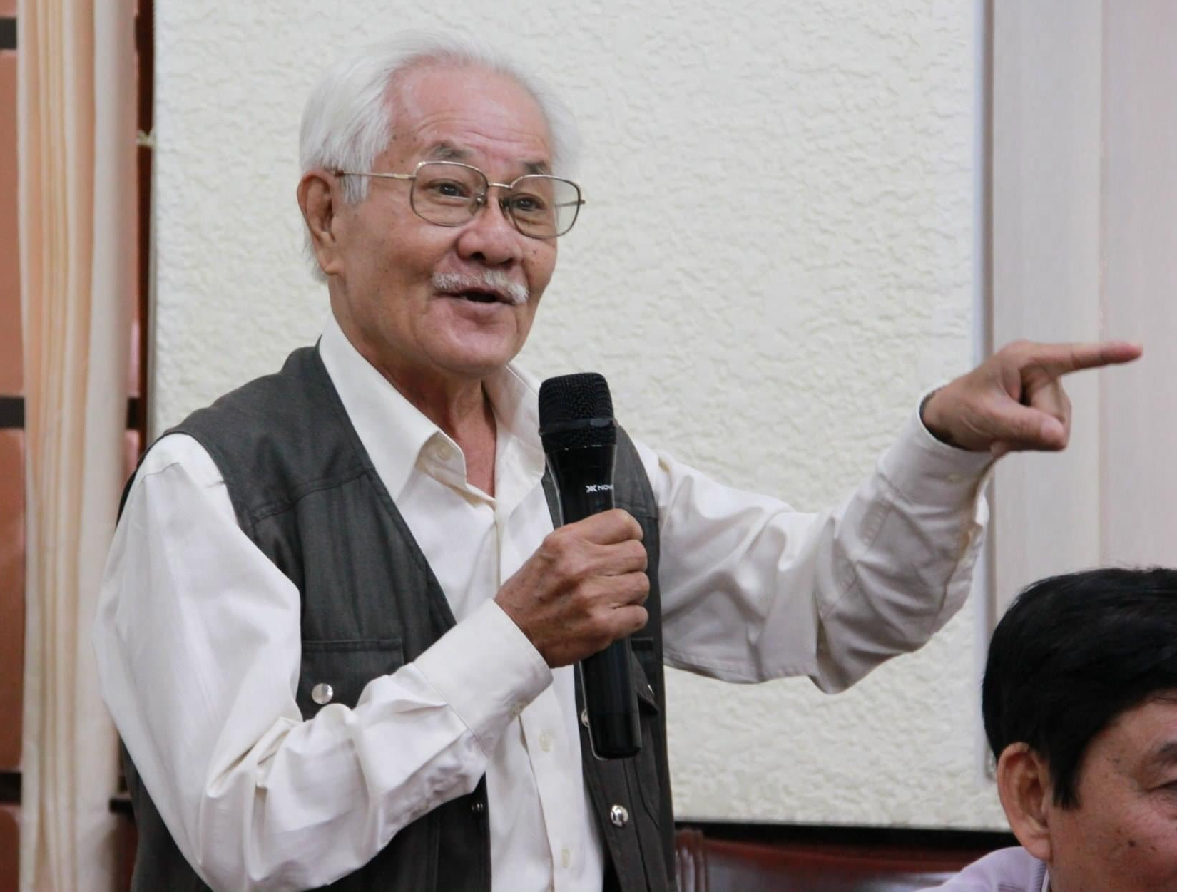

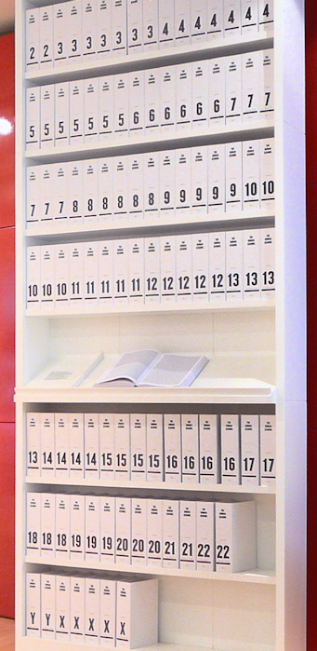
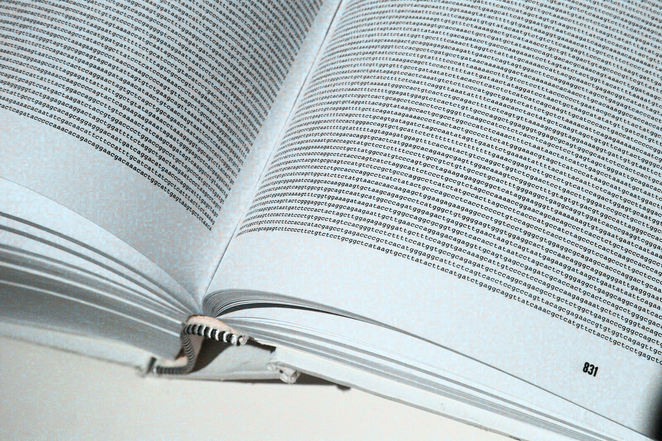
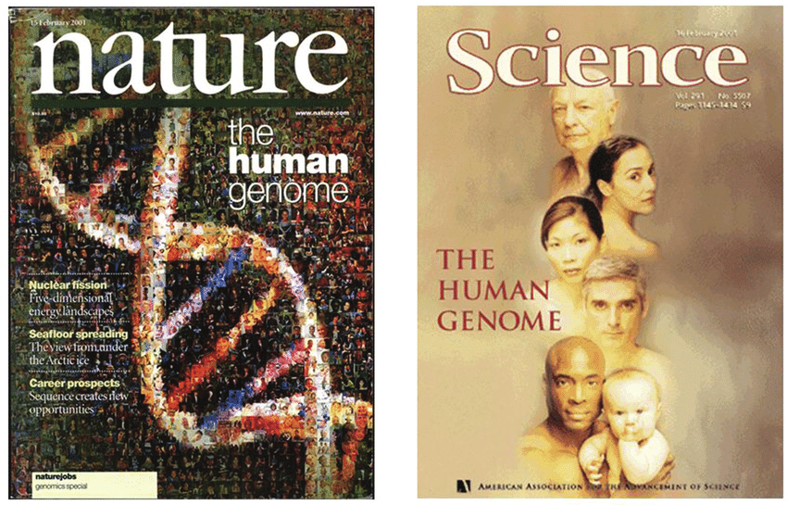
Dự án hệ gen người (1990-2003)
Năm 2000
Wellcome genome bookcase by Russ London/Wikimedia Commons, CC-BY-SA-3.0
The Genome sequence when printed fills a huge book of close print by Stephencdickson/Wikimedia Commons, CC-BY-SA-4.0

Slide 7
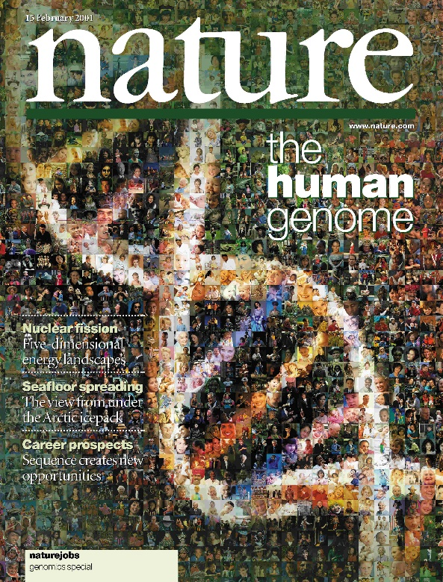
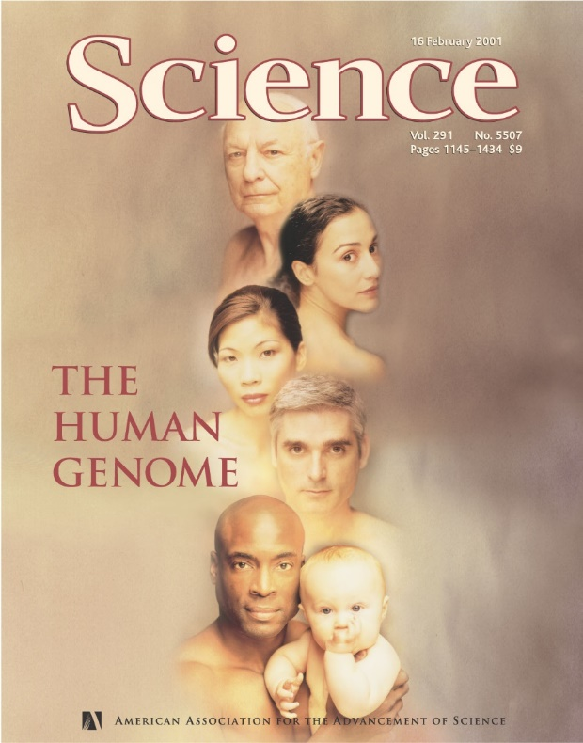
Dự án hệ gen người HGP (Oct 1990 - April 2003)
Năm 2003, dự án hệ gen người HGP đã tạo ra một chuỗi trình tự gần 3 tỉ nucleotide chiếm hơn 90% bộ gen người.
Đây là chuỗi gen hoàn chỉnh nhất có thể đạt được với công nghệ giải trình tự DNA thời điểm đầu những năm 2000.
=> Sự phát triển của công nghệ giải trình tự thế hệ mới (NGS).
HGP Paper
Venter/Celera Paper

Slide 8
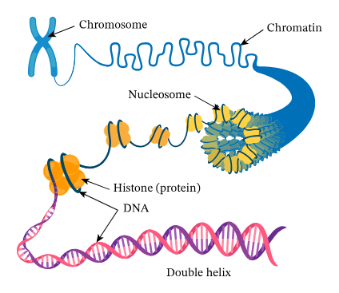
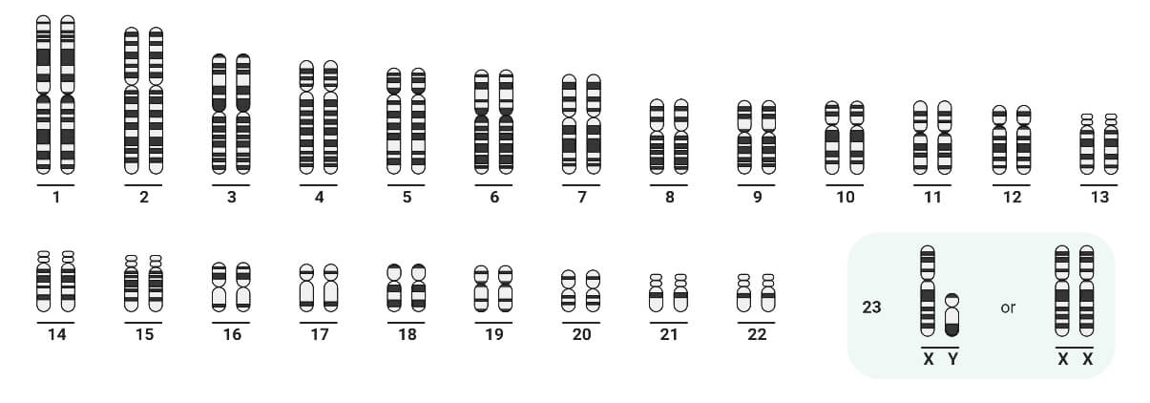
Human Karyotype
https://microbenotes.com/karyotype-karyotyping/

Slide 9
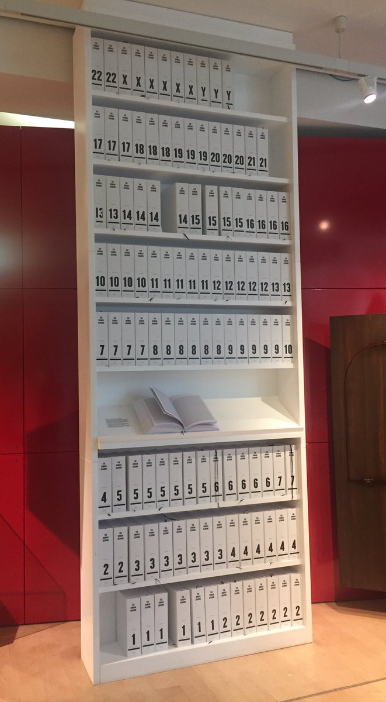
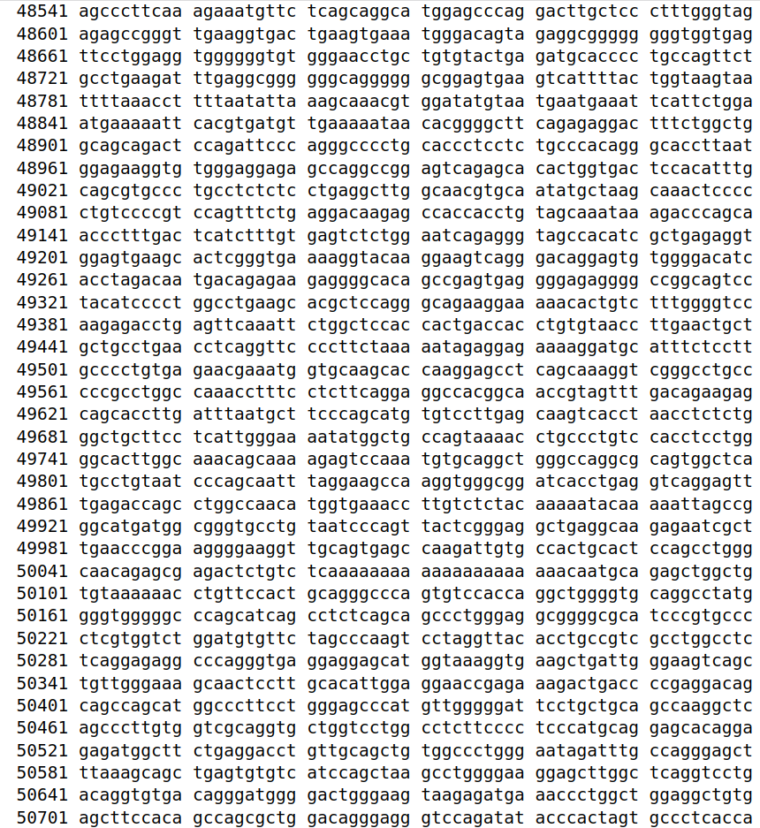
Hệ Gen người
https://www.ncbi.nlm.nih.gov/nuccore/806904736

Slide 10
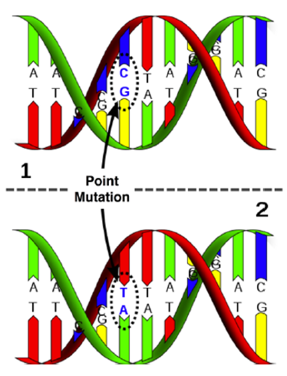
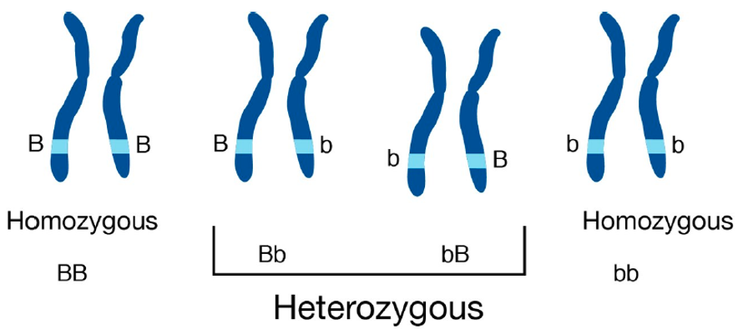
Các loại biến thể trên hệ gen
Hệ gen giữa hai người giống nhau > 99%
Mỗi người có khoảng 5 triệu biến thể, trong đó có 3 đến 4 triệu biến thể một nucleotide
Hệ gen người là hệ lưỡng bội

Slide 11
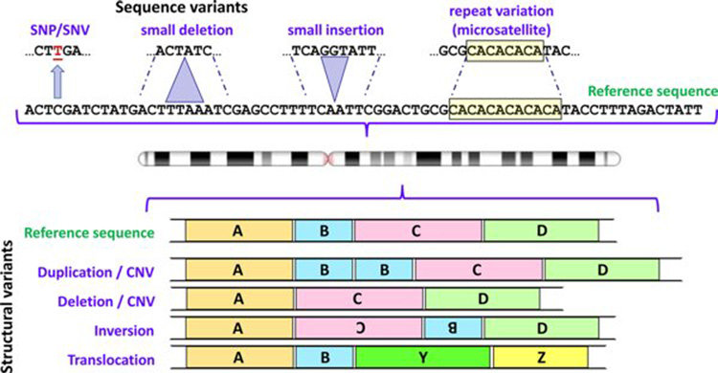
Các loại biến thể trên hệ gen
10.1042/EBC20170053

Slide 12
First Generation Sequencing (Sanger Sequencing)
https://www.youtube.com/watch?v=KTstRrDTmWI
https://www.youtube.com/watch?v=X9566yI2cBo

Slide 13
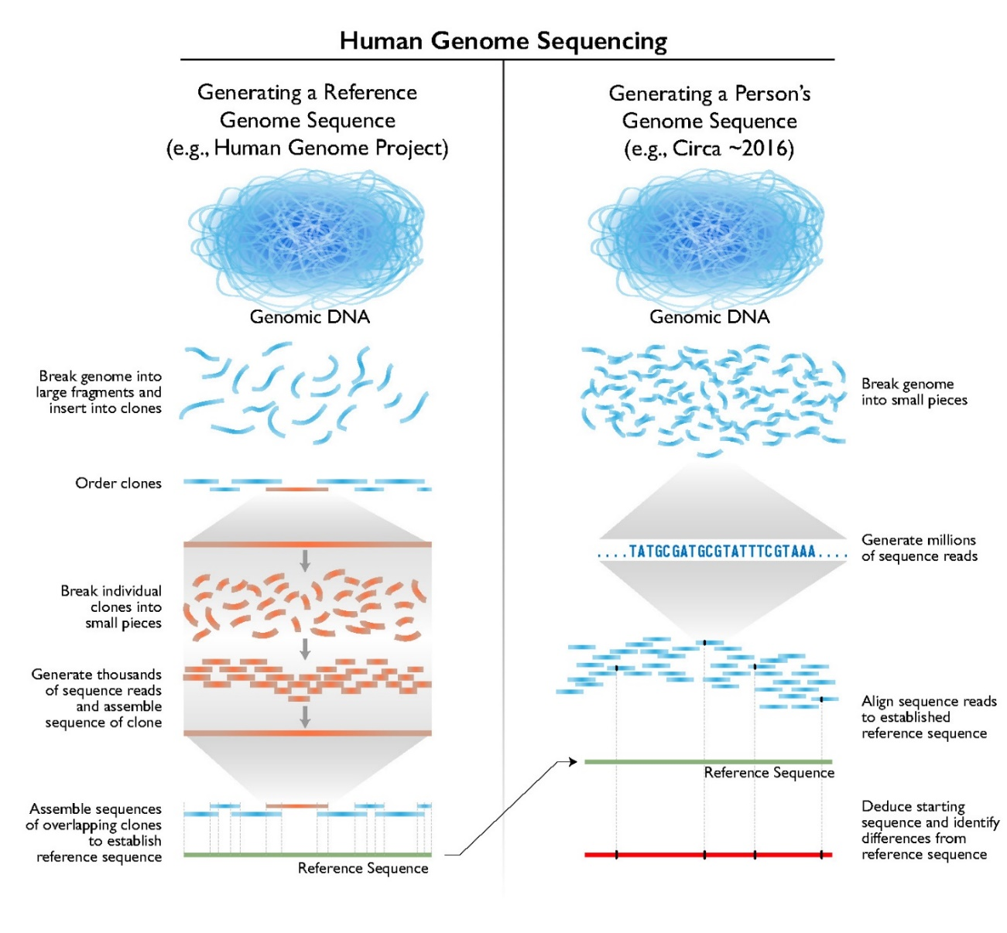
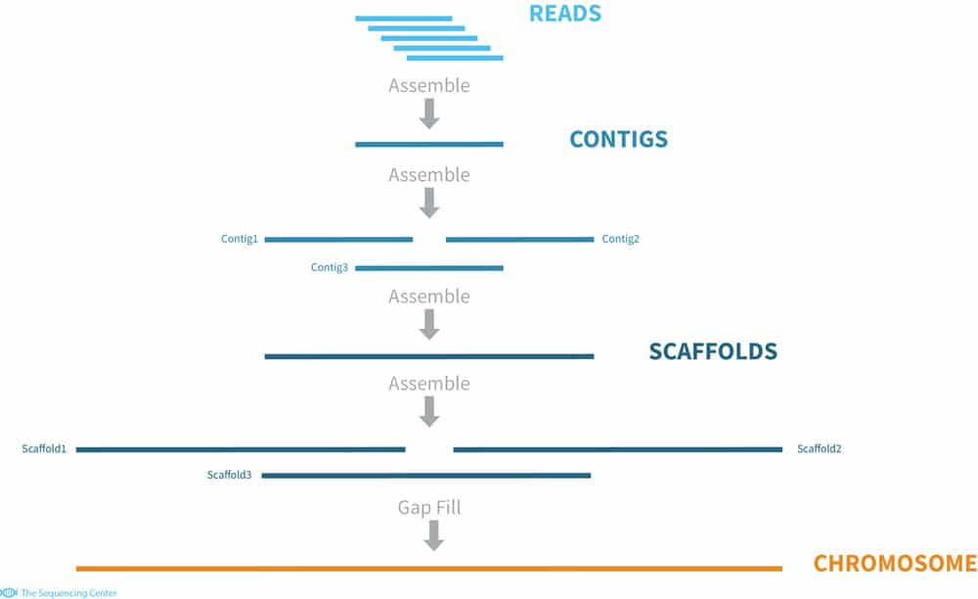
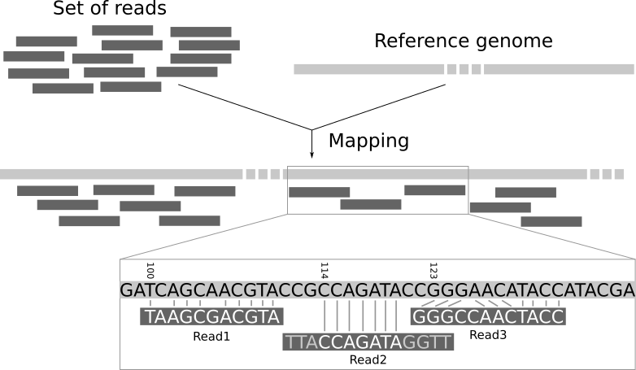
Giải trình tự gen thế hệ mới (NGS)
De novo assembly
Mapping to reference
https://www.genome.gov/about-genomics/fact-sheets/Sequencing-Human-Genome-cost

Slide 14
Ví dụ nhỏ: N = 5 -> 5²
Ví dụ ở vi khuẩn giải 100X: N = (3,500,000 x 100)/100 = 3,500,000 PE100 → (3,500,000)²
Ví dụ ở người giải 30X: N = (3,000,000,000 x 30)/150 = 600,000,000 PE150 → (600,000,000)²
1) ACTCAGAT
2) ATGTACTCA
3) CAGATTTGC
4) GATCAGTCA
5) CATCAGTTT
De Novo Assembly
2) ATGTACTCA
1) ACTCAGAT
CAGATTTGC
ATGTACTCAGATTTGC
De Novo Assembly | 1 | 2 | 3 | 4 | 5
1 |  | x | x | x | x
2 |  |  | x | x | x
3 |  |  |  | x | x
4 |  |  |  |  | x
5
Mapping | Reference Genome
1 | x
2 | x
3 | x
4 | x
5 | x
Mapping to Reference Genome
Ref ATGTACTCAGATTTGC
ACTCAGAT
ATGTACTCA
CAGATTTGC

Slide 15
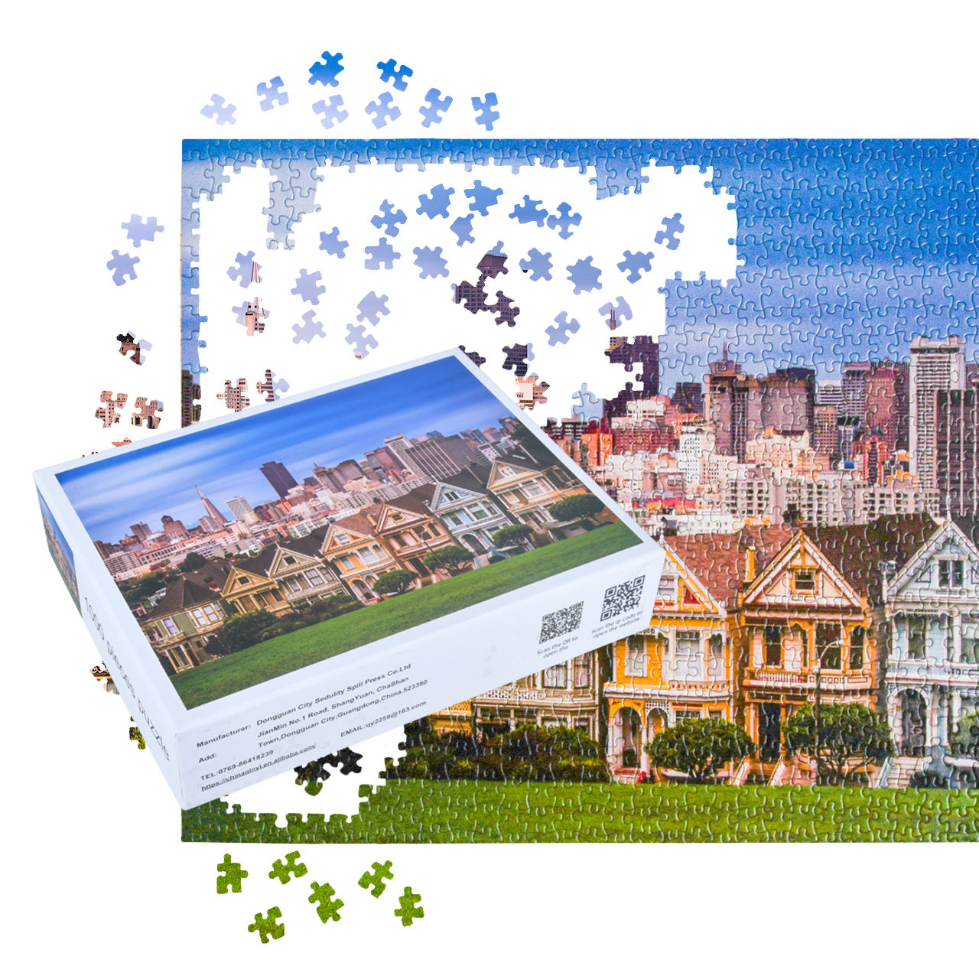

Giải trình tự gen thế hệ mới (NGS): Có hệ gen tham chiếu
De novo assembly
Mapping to reference

Slide 16
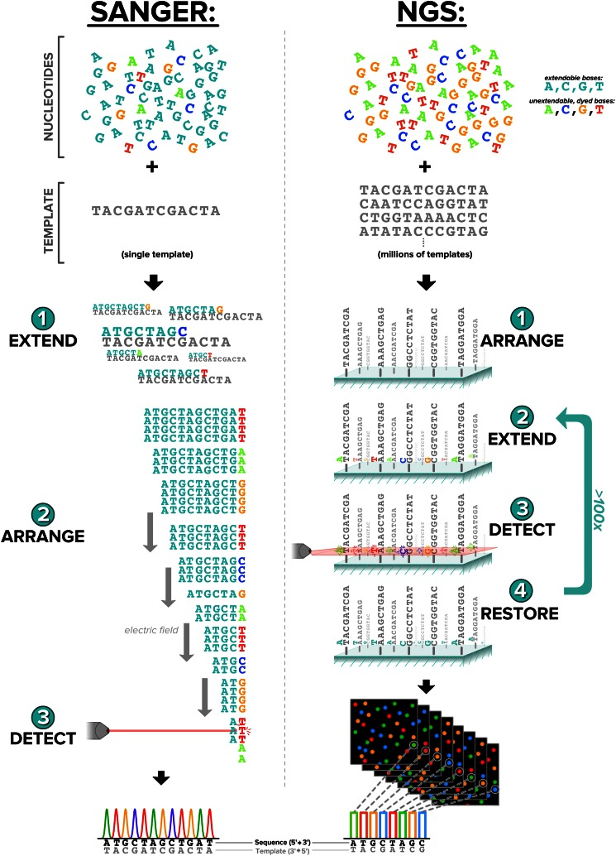
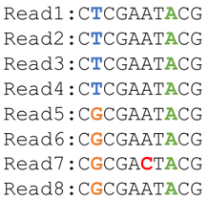
Giải trình tự gen thế hệ mới (NGS): chuẩn bị thư viện có kit thương mại
Giải trình tự gen thế hệ mới (NGS): giải trình tự song song
10.1007/s40142-015-0076-8

Slide 17
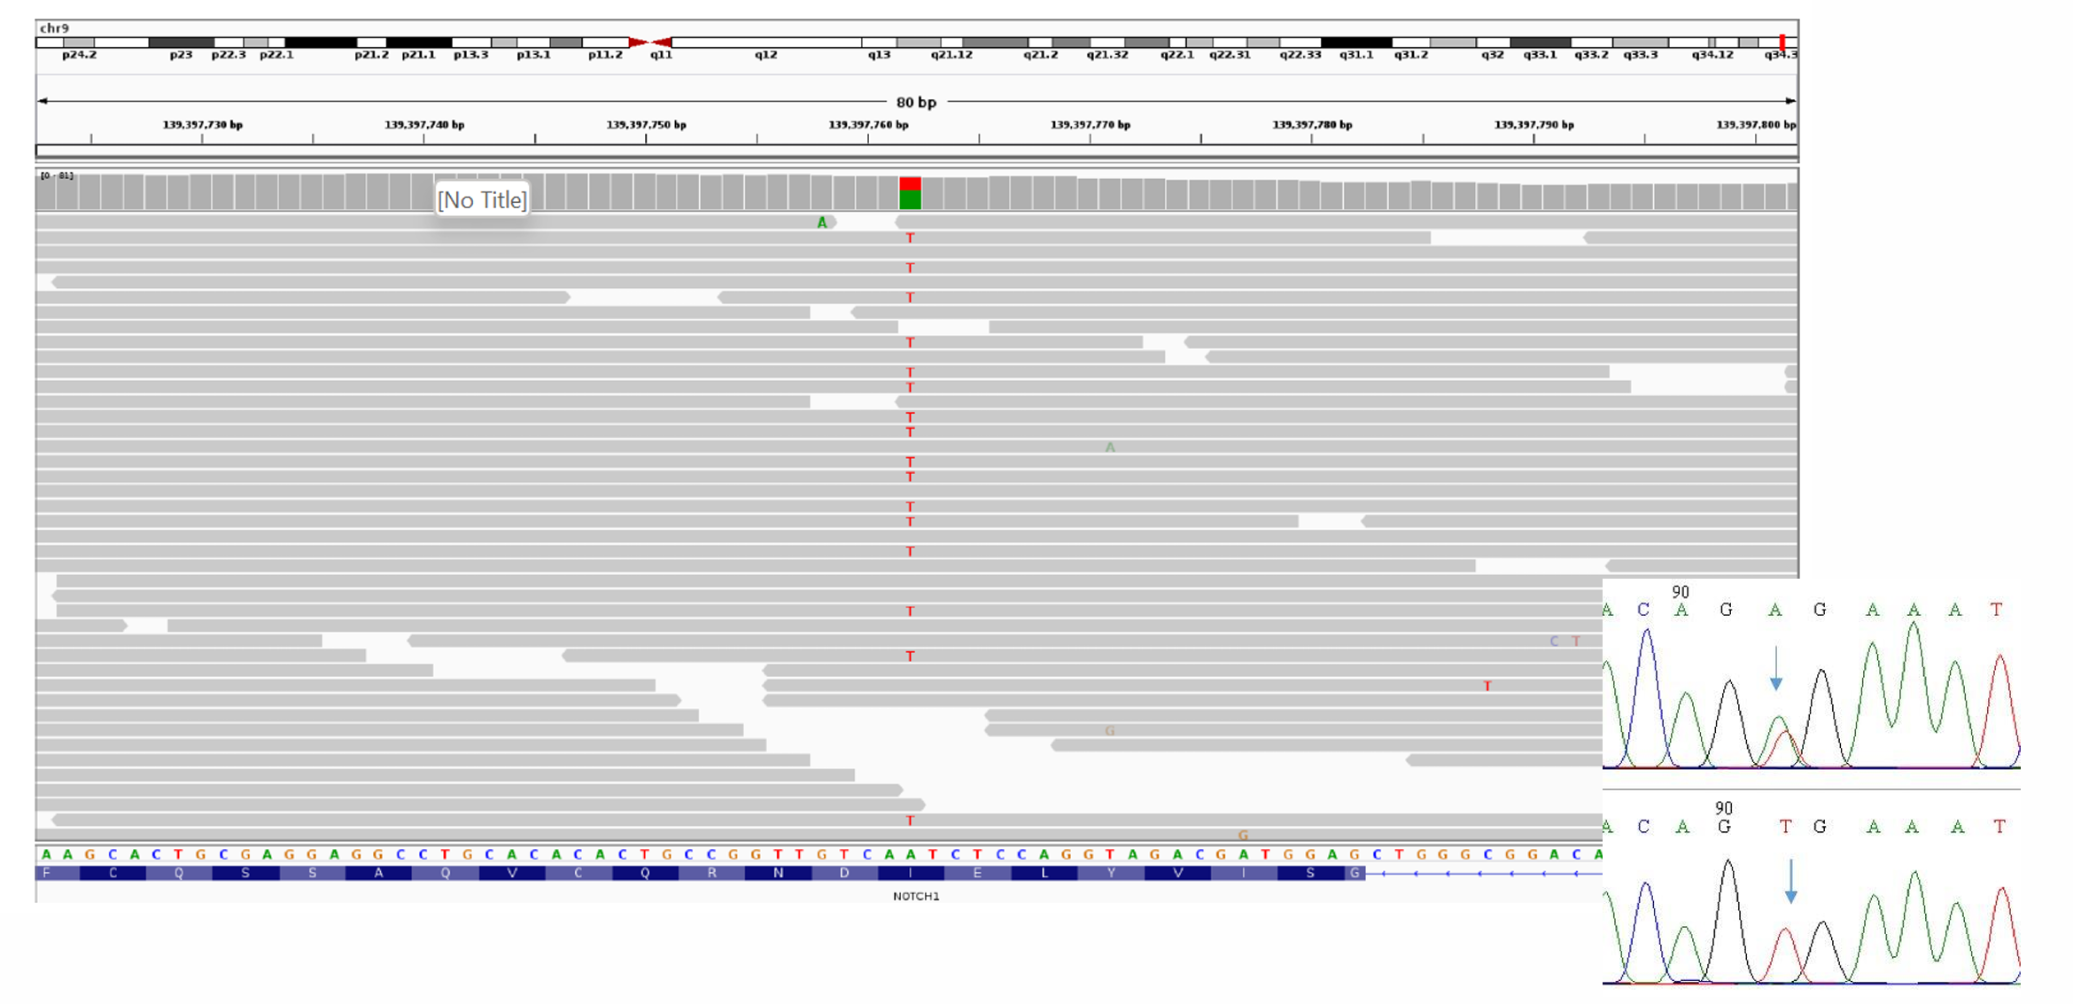
Trực quan hóa dữ liệu giải trình tự DNA bằng NGS
Sanger
Ref 10th G: 99G, 1A (100X)
Ref 14th A: 55A, 45T (100X)

Slide 18
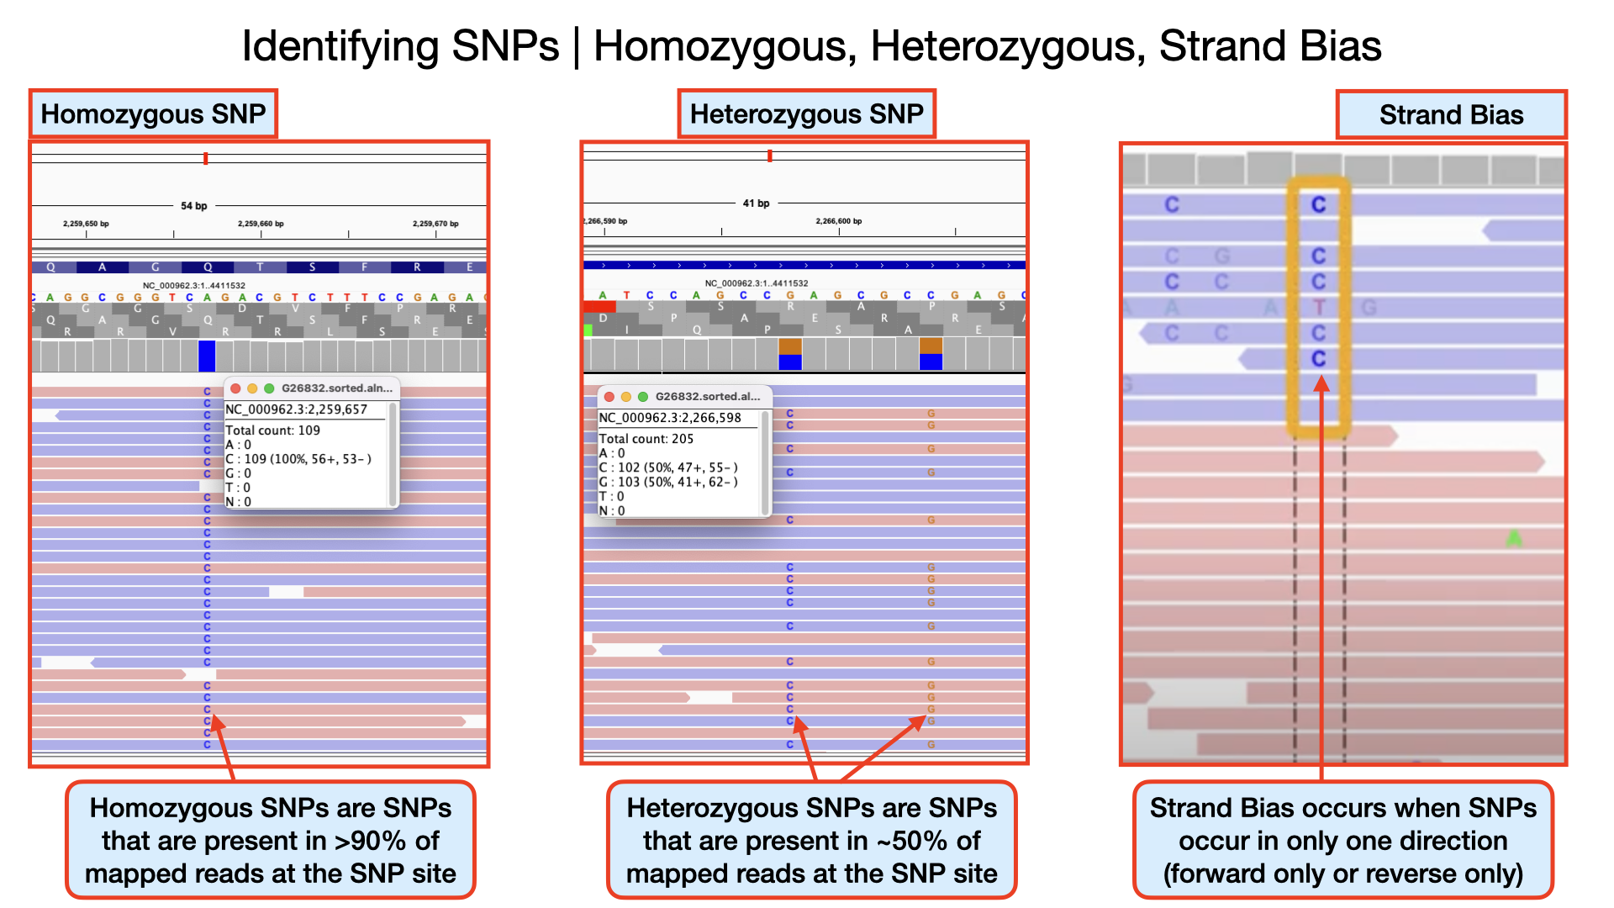
Đồng hợp tử hay dị hợp tử?
https://avantonder.github.io/Ghana_course/materials/05-short_read_mapping/5.1-short_read_mapping.html

Slide 19
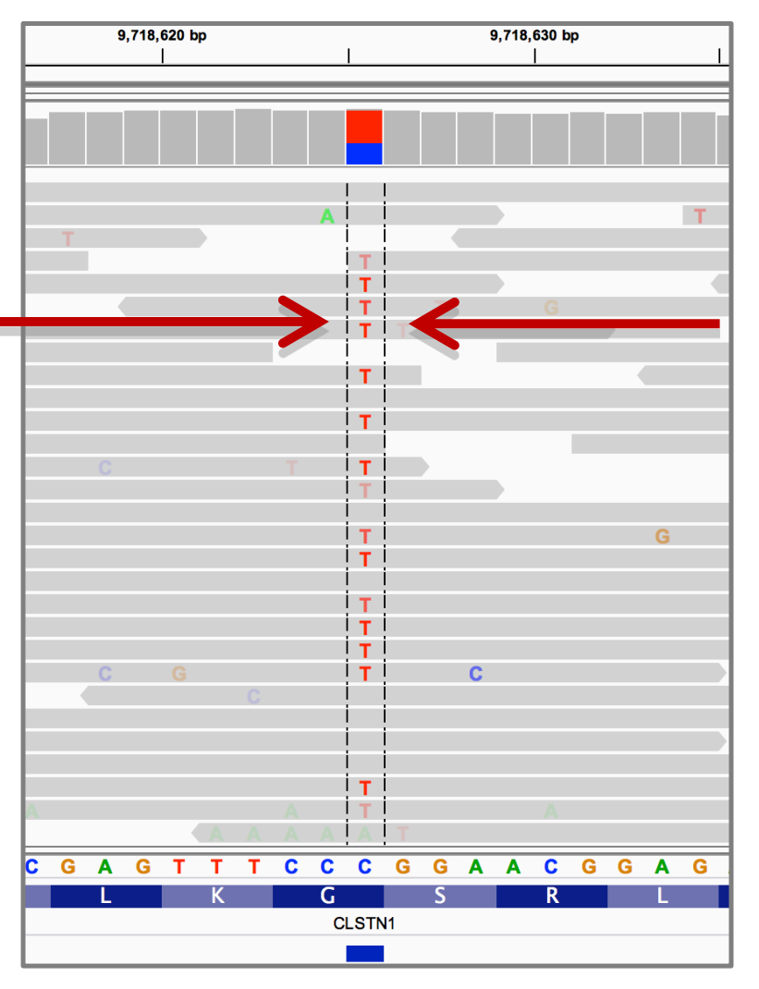
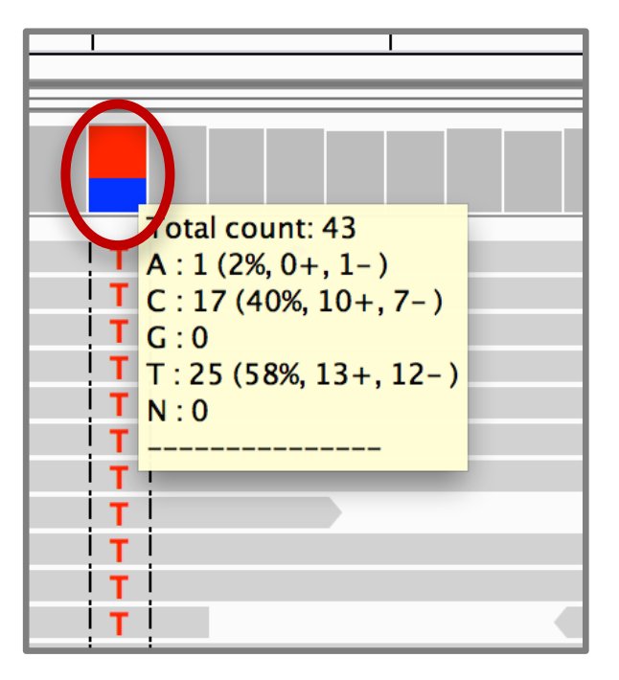
Đồng hợp tử hay dị hợp tử?
https://datasets.genepattern.org/data/workshops/240411-PSTP/3_SNPs.pdf

Slide 20
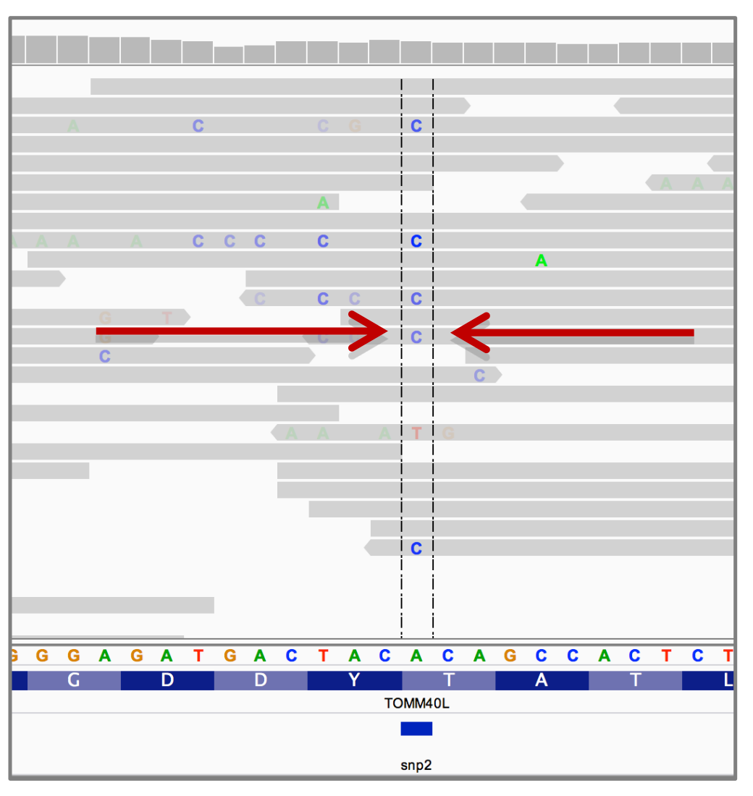
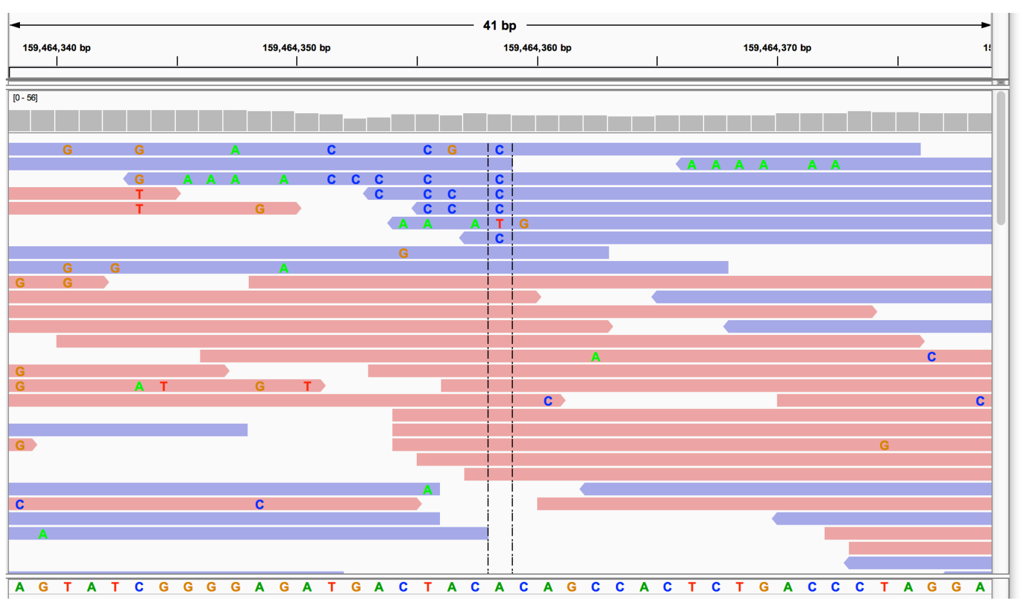
Đồng hợp tử hay dị hợp tử?
https://datasets.genepattern.org/data/workshops/240411-PSTP/3_SNPs.pdf

Slide 21
Ví dụ mối quan hệ của
BIẾN THỂ GEN và BỆNH DI TRUYỀN

Slide 22
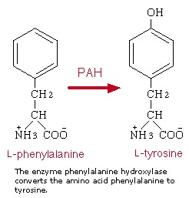
Phenylketonuria (PKU): Rối loạn chuyển hóa di truyền
Nguyên nhân do thiếu hụt enzyme phenylalanine hydroxylase.
Sự mất enzyme này dẫn đến suy giảm trí tuệ, tổn thương cơ quan, tư thế bất thường.
Tần suất xảy ra PKU khác nhau giữa các nhóm dân tộc và các vùng địa lý trên toàn thế giới. Ở Hoa Kỳ, PKU xảy ra ở 1 trong 25.000 trẻ sơ sinh.
Hầu hết các trường hợp PKU được phát hiện ngay sau sinh bằng sàng lọc sơ sinh và điều trị được bắt đầu ngay lập tức.
https://www.ncbi.nlm.nih.gov/books/NBK22253/

Slide 23
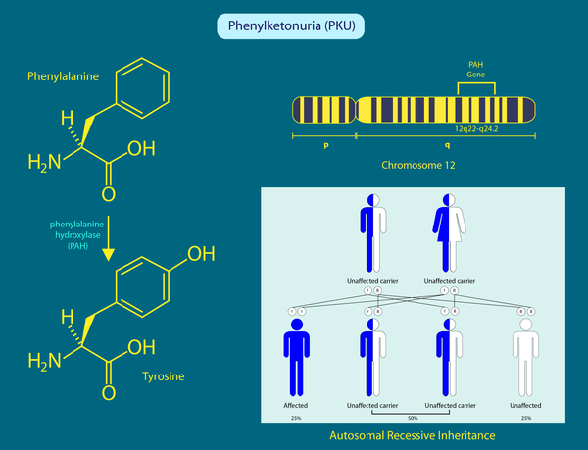
Phenylketonuria (PKU): Rối loạn chuyển hóa di truyền
Tên khác của PKU
Folling disease
Folling's disease
PAH deficiency
Phenylalanine hydroxylase deficiency
Phenylalanine hydroxylase deficiency disease
https://medlineplus.gov/genetics/condition/phenylketonuria/

Slide 24
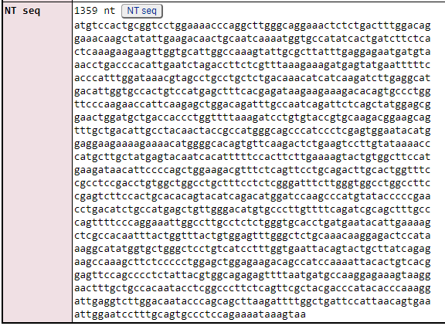
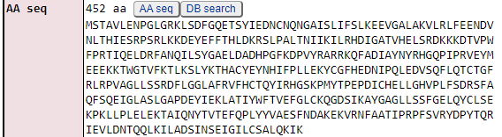
Trình tự gen PAH ở người - Homo sapiens (5053)
Gene (Nucleotide)
Protein (Amino Acid)
https://www.genome.jp/entry/T01001:5053

Slide 25
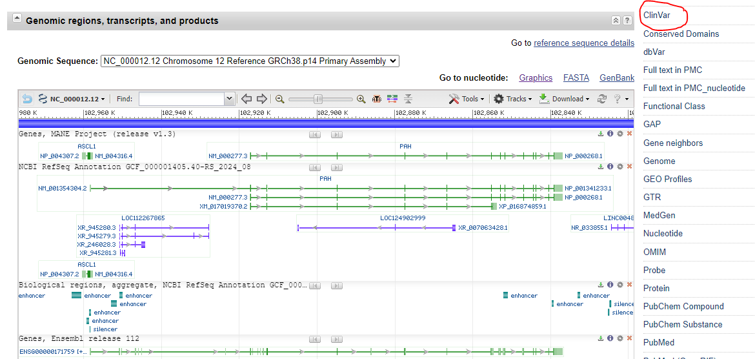
Gen PAH (Năm 2009)
https://www.ncbi.nlm.nih.gov/gene/5053

Slide 26
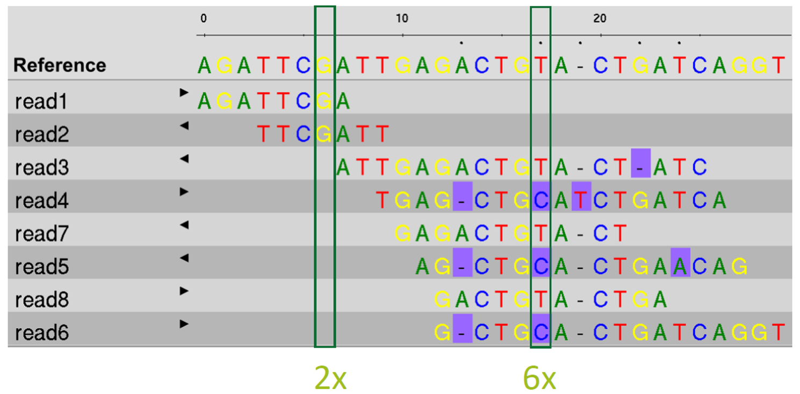
Variants in PAH
Ref 12th G: 6G, homo G
Ref 19th -: T và 5-, homo - => giải sai ko có nu nào hết!
Ref 22th -: 4G và 1-, homo G => giải sai ko có bị mất nu!
Ref 13rd A: 3A và 3-, het A/-
Ref 17th T: 3T và 3C, het T/C

Slide 27
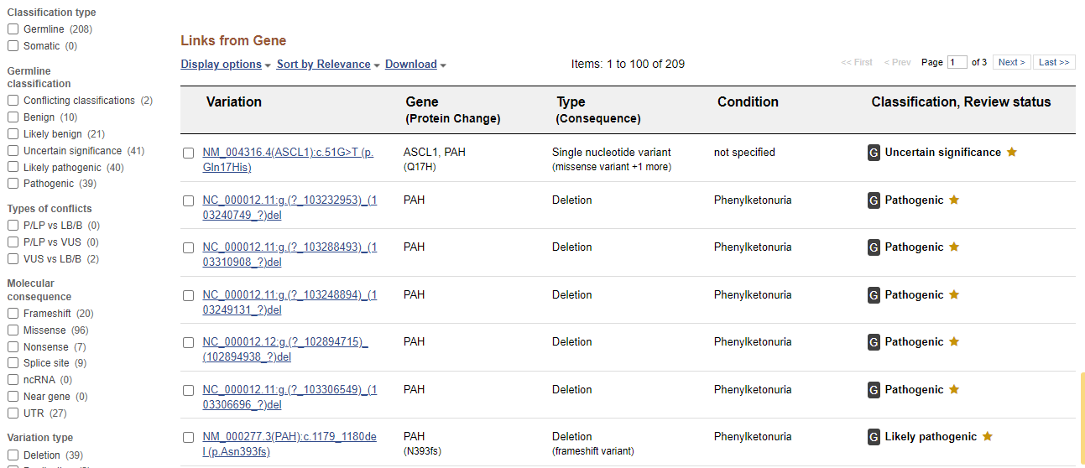
Cơ sở dữ liệu ClinVar (Năm 2013) cho gen PAH
https://www.ncbi.nlm.nih.gov/clinvar?LinkName=gene_clinvar&from_uid=5053

Slide 28
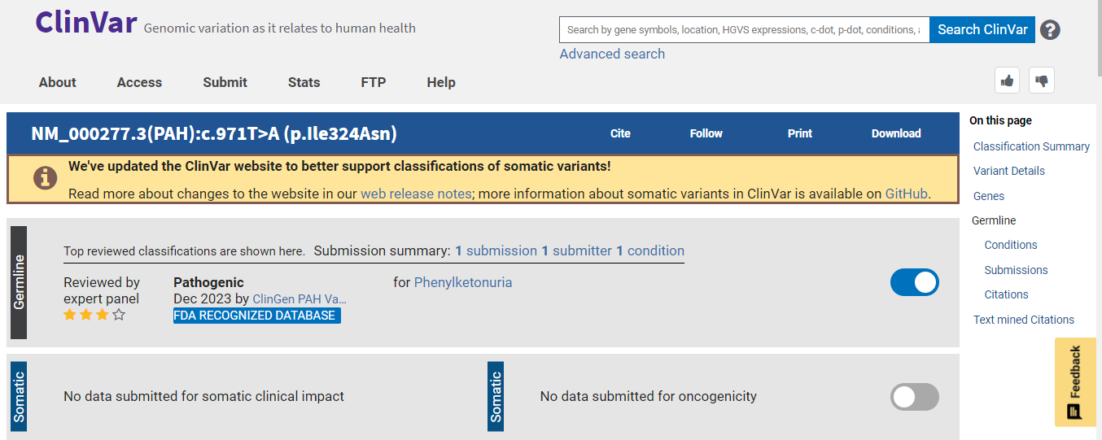
Biến thể gây bệnh - Pathogenic variant in PAH
NM_000277.3(PAH):c.971T>A (p.Ile324Asn)
https://www.ncbi.nlm.nih.gov/clinvar/variation/2682170/

Slide 29
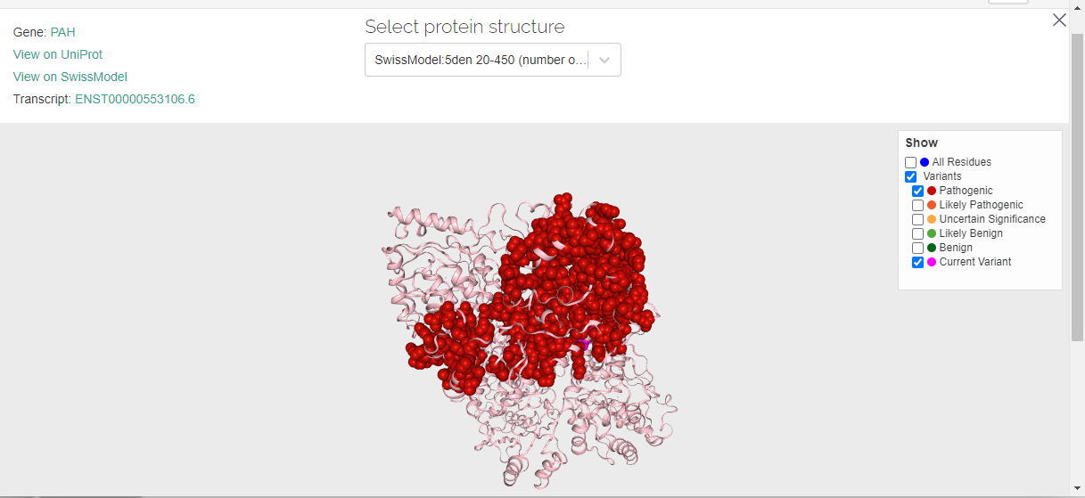
Các biến thể gây bệnh trên gen PAH
https://varsome.com/variant/hg38/chr12%3A102844430%3AA%3AT?

Slide 30
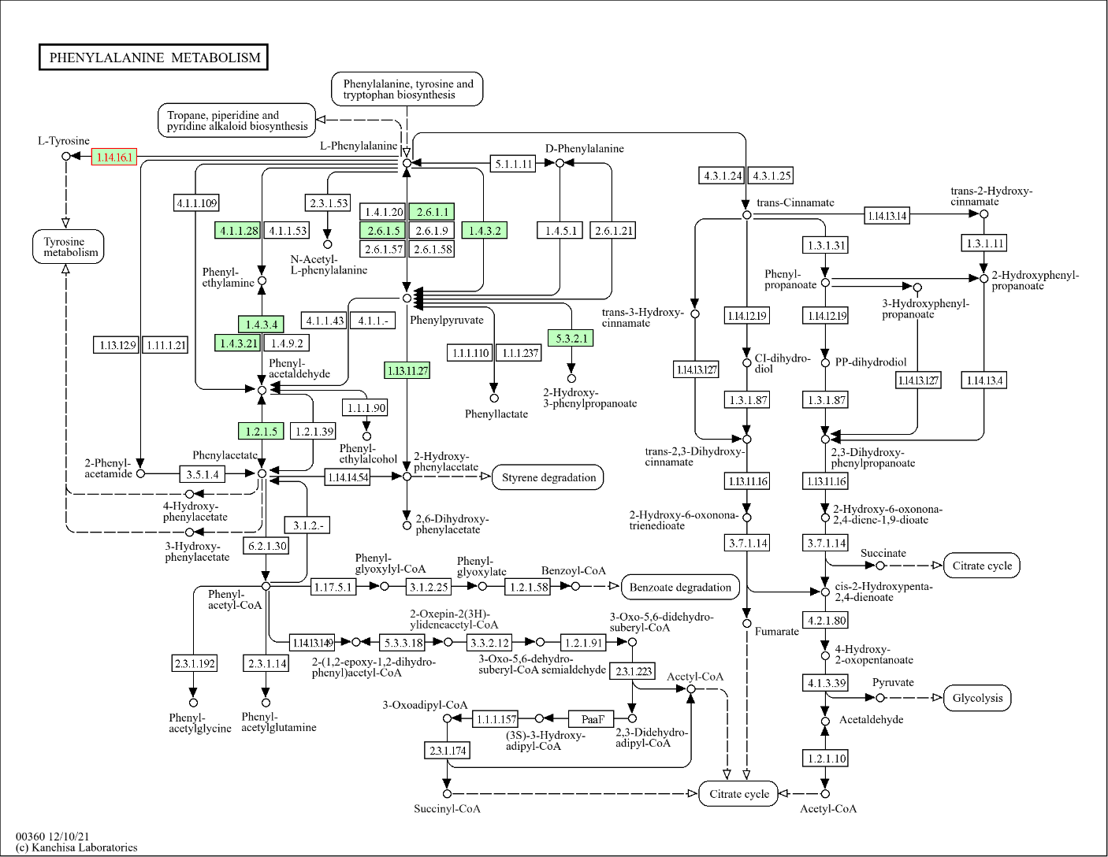
PAH: chuyển hóa Phenylalanine thành Tyrosine
https://www.genome.jp/pathway/hsa00360+5053

Slide 31
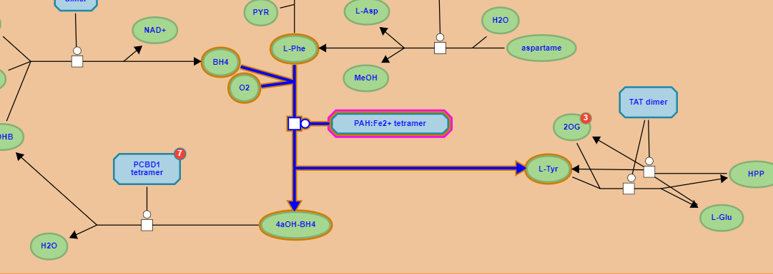
PAH: chuyển hóa Phenylalanine thành Tyrosine
https://reactome.org/PathwayBrowser/#/R-HSA-8963691&SEL=R-HSA-71118&PATH=R-HSA-1430728,R-HSA-71291&FLG=UniProt:P00439

Slide 32
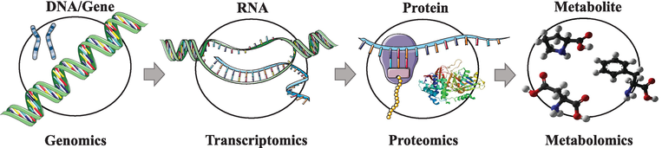
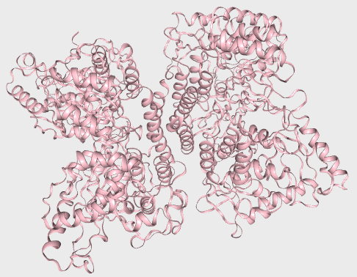
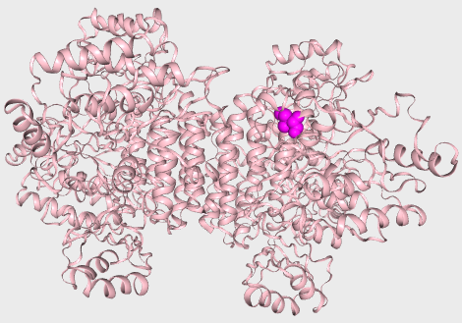

Mối liên kết: Biến thể gen và bệnh di truyền
PAH gene
Ref …ATCGAT…
P1 …AACGAT…
NM_000277.3(PAH):c.971T>A
PAH mRNA
Ref …AUCGAU…
P1 …AACGAU…
NM_000277.3(PAH):c.971T>A
PAH protein
Ref …Ile-Asp…
P1 …Asn-Asp…
NM_000277.3(PAH):p.Ile324Asn
PAH
Ref Phe → Tyr
PAH
P1 Phe → Tyr
10.5772/intechopen.71769

Slide 33
Trực quan hóa dữ liệu giải trình tự DNA bằng NGS
Sanger

Slide 34
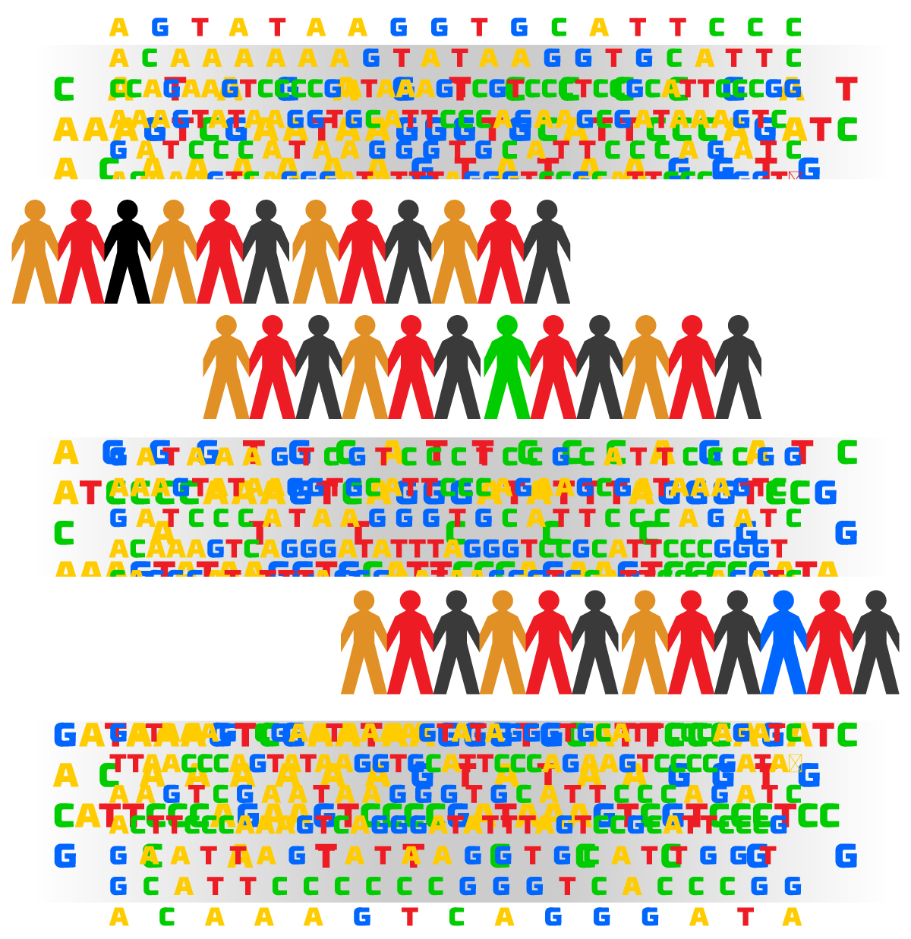
Dữ liệu hệ gen
https://www.youtube.com/watch?v=mDi-crPgjFw&t=3s

Slide 35
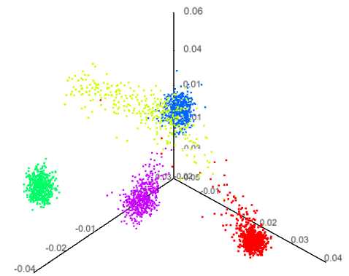
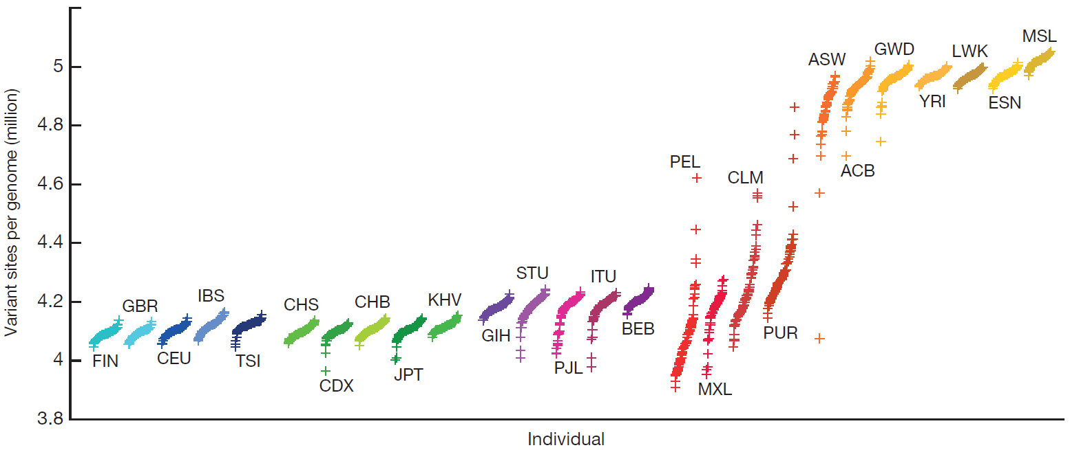
Human Genome Variation: 1000 Genomes Project
Admixed American
European
African
East Asian
South Asian
The number of variant sites per genome of 1K human genomes project (2015)
Kinh in Ho Chi Minh City, Vietnam (KHV)
doi:10.1038/nature15393
https://bwlewis.github.io/1000_genomes_examples/PCA_overview.html

Slide 36
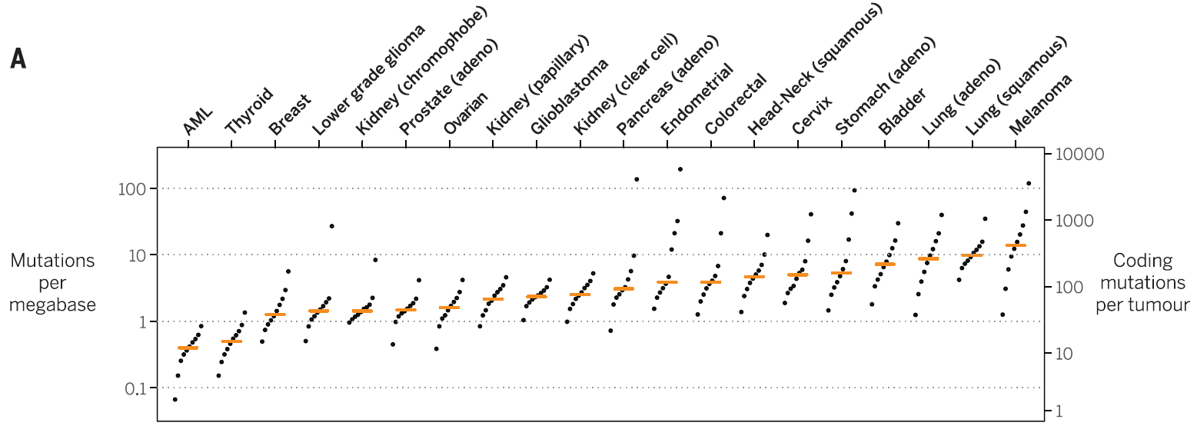
Cancer Genome Somatic Variation
Mutation burden in 20 tumor types and relative contribution of different mutational processes.
For each tumor type, samples were divided into deciles on the basis of their mutation burden. (2015)
DOI: 10.1126/science.aab4082

Slide 37
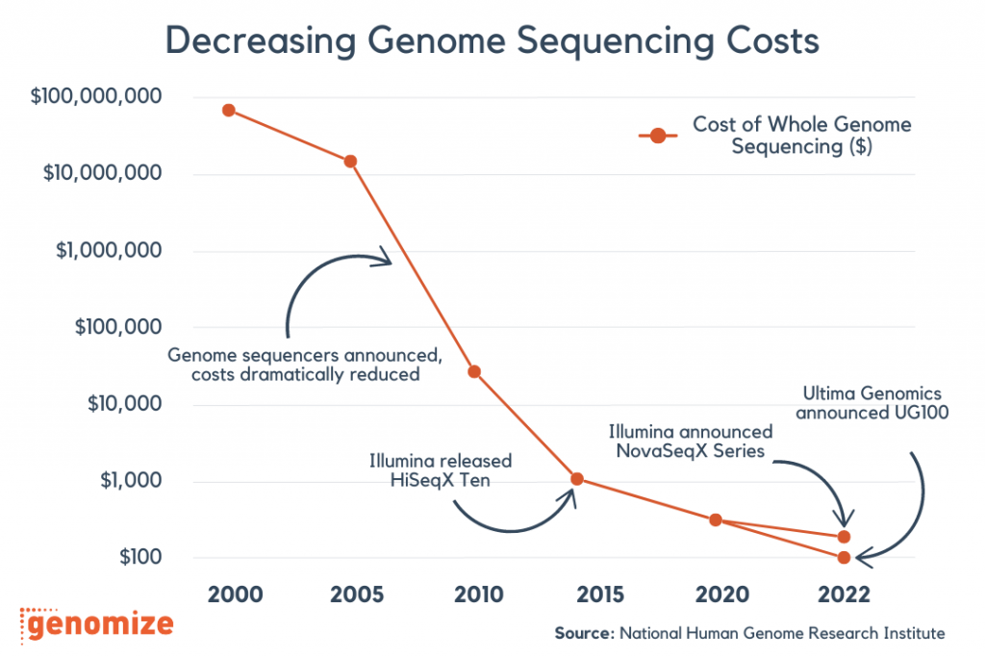

Slide 38


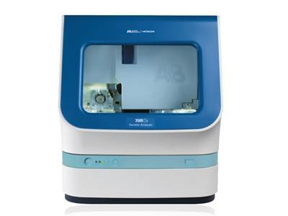
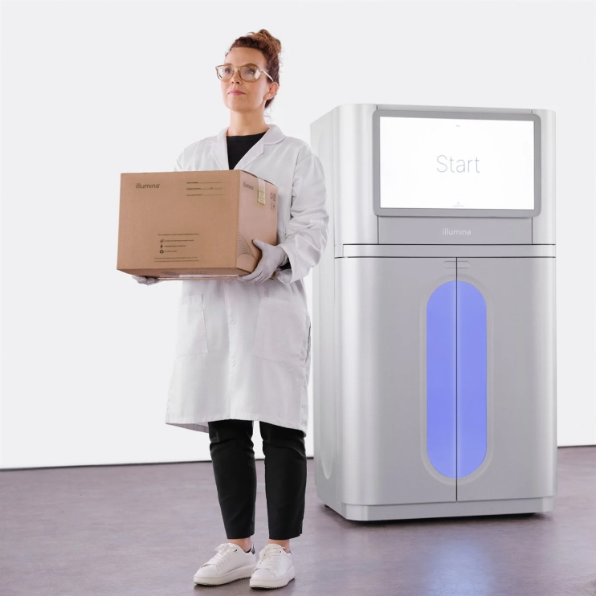
 | Giải trình tự theo kiểu cũ | Giải trình tự thế hệ mời (NGS)
Platform | Sanger | NovaSeq X Plus
Số bộ gen người | 12 | 128
Thời gian | ~10 năm (1990 đến 2000) | ~48 h
Giá thành | ~3 tỉ USD | ~200 USD
Chất lượng | Không xác định | Q30 > 85%
Chứng nhận | Không xác định | IVD

Slide 39
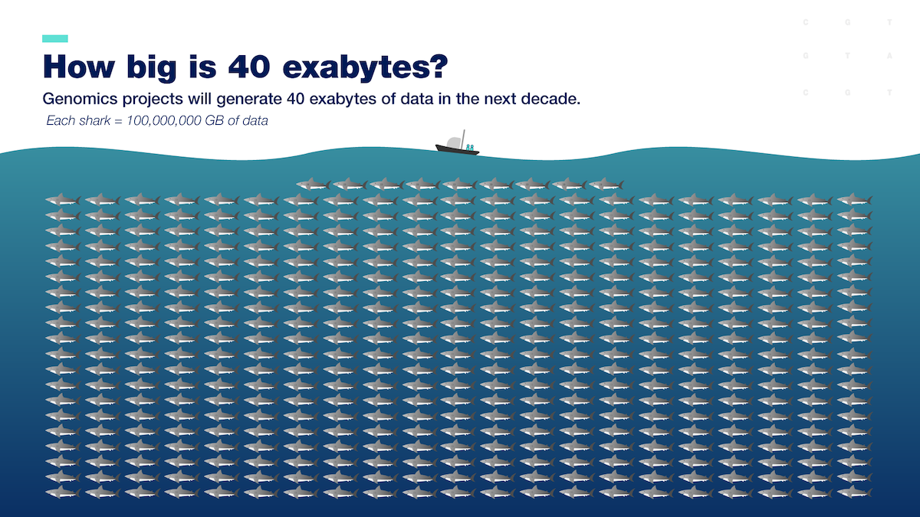
https://www.genome.gov/about-genomics/fact-sheets/Genomic-Data-Science

Slide 40
Xin chân thành cảm ơn sự lắng nghe của quý phụ huynh và các tân sinh viên!
Luu Phuc Loi, PhD
luu.p.loi@googlemail.com
Phone/Zalo: 0901802182

